Slide 1
地球的圈层结构与物质组成
黄金水
中国科学技术大学
安徽合肥

Slide 2
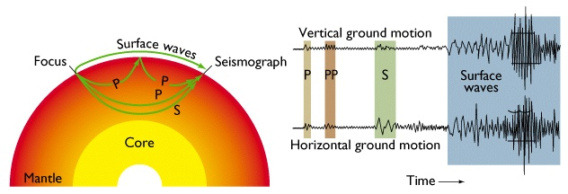
波在地球内部的传播
P, PP, S, and Surface Waves

Slide 3
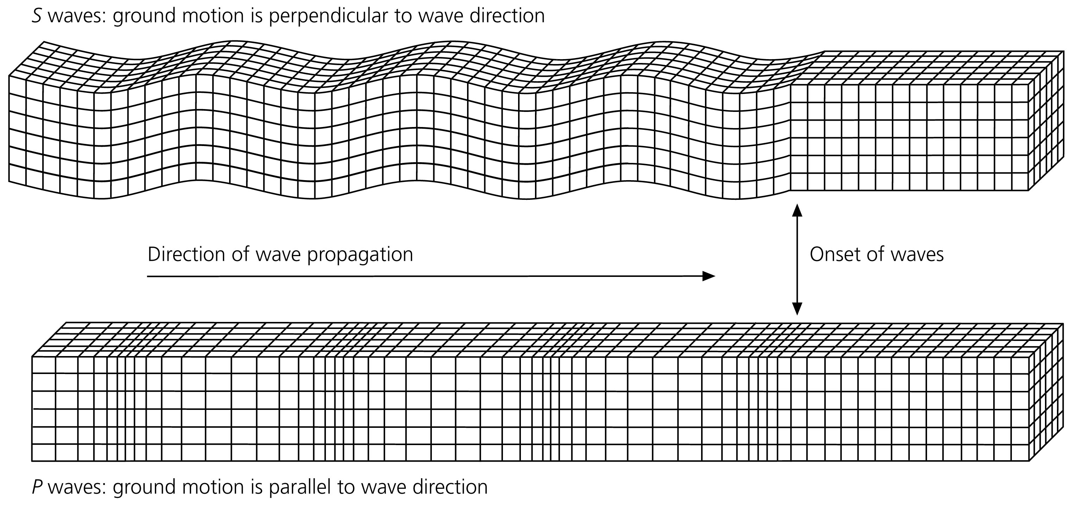
P波和S波的震动图像

Slide 4
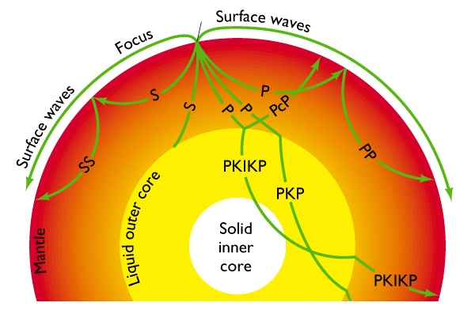
波在地球内部的传播：地震波震相
标识不同路径及性质的波
P 地幔中的P波
S 地幔中的S波
K 外核中的P波
I 内核中的P波
J 内核中的S波
c核幔边界反射
i内外核边界反射
p从地表反射向下传播的P波
s从地表反射向下传播的S波
LQ Love 面波
LR Rayleigh面波

Slide 5
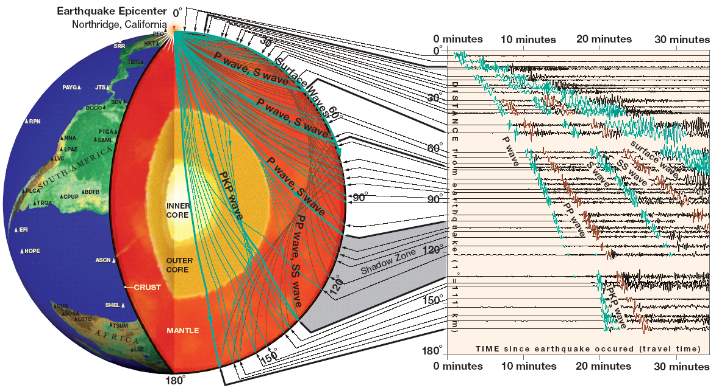
利用地震波透视地球

Slide 6
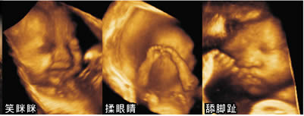
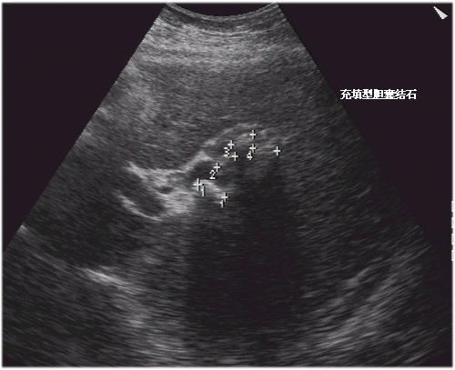

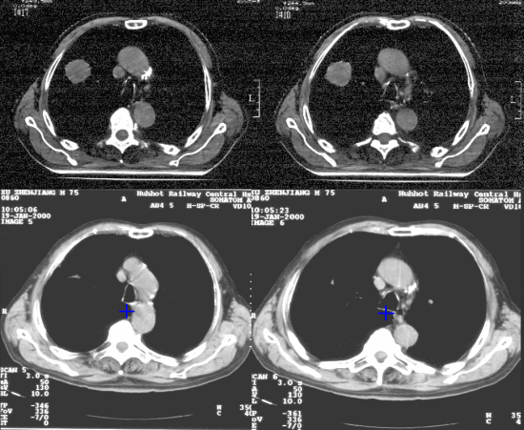
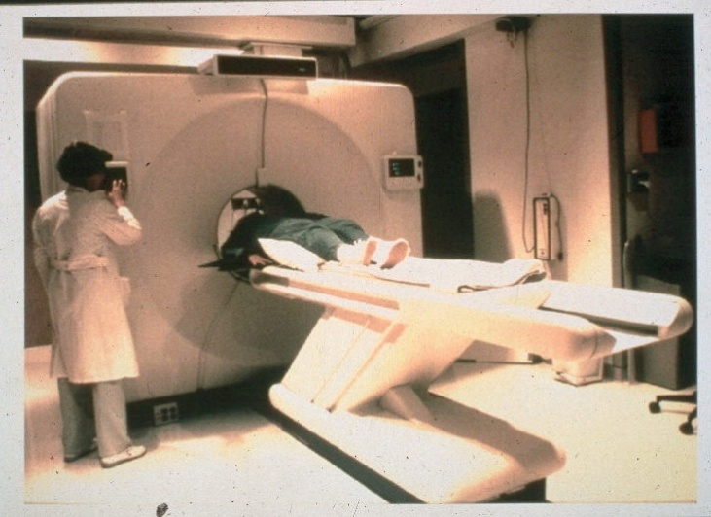
B超、X光胸透与医学CT

Slide 7
地球的圈层结构与物质组成
地球的圈层结构与非均匀性
地球的放射性生热与构造演化

Slide 8
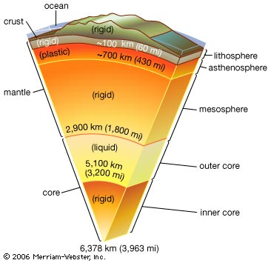
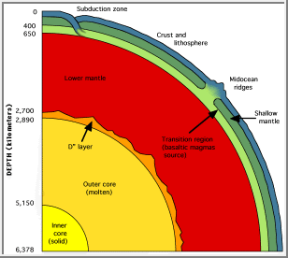
地球的圈层结构 The Earth is concentrically layered
1906年发现液态地核；1909年发现壳幔边界；1913年计算出核幔边界的深度为2900 km；1936年发现固态内核。

Slide 9
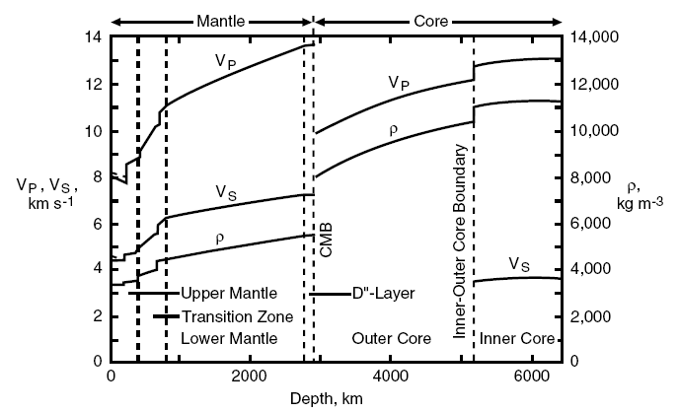
地球的圈层结构（PREM模型）
钢: P波速度6.1 km/s，S波速度3.5 km/s。

Slide 10
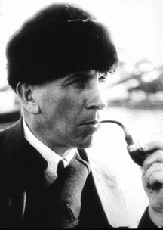
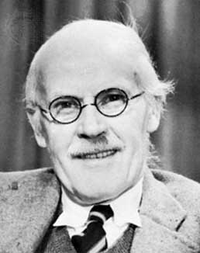
Great Debate
Royal Astronomical Society, the Royal Society of London Royal Medal (1937)
... for distinguished work in geophysics and his important contributions to the astronomy of the solar system.
Royal Society of London Copley Medal in 1960
... in recognition of his distinguished work in many branches of geophysics, and also in the theory of probability and astronomy
<<The Earth: Its Origin, History and Physical Constitution>> (1924)
1904, Ph.D in astronomy from the University of Berlin
1906, first expedition to Greenland
1907, tutor at University of Marburg
1912-1913, two times to Greenland
1914, drafted into the German army
1924, professor at University of Graz
1930, last expedition to Greenland
Alfred Wegener(1880-1930)
Sir. Harold Jeffreys(1891-1989)

Slide 11
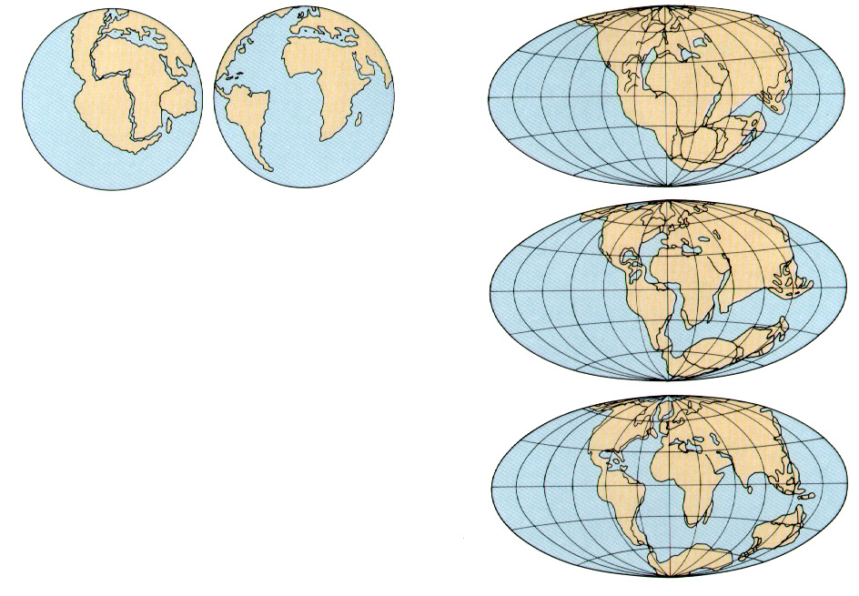
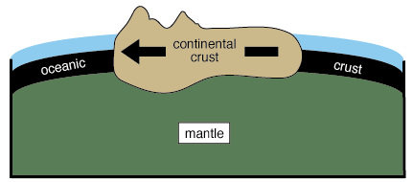
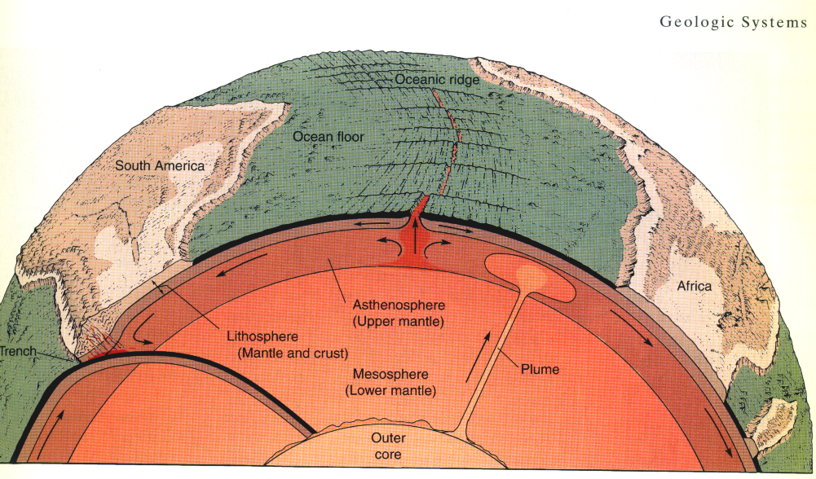
Great Debate
大陆漂移
证据：大陆架形状、古生物化石、岩石山脉、沉积、古气候等
问题：大陆漂移的力学机制是什么？
Wegner的答案：月亮的潮汐力足以推动大陆穿过海洋地壳运动
Jeffreys的答案: 巨大的大陆固态岩石穿过海床而不使其破裂，物理上是不可能的。
It is physically impossible for a large mass of solid rock to plow through the sea floor without breaking up.

Slide 12
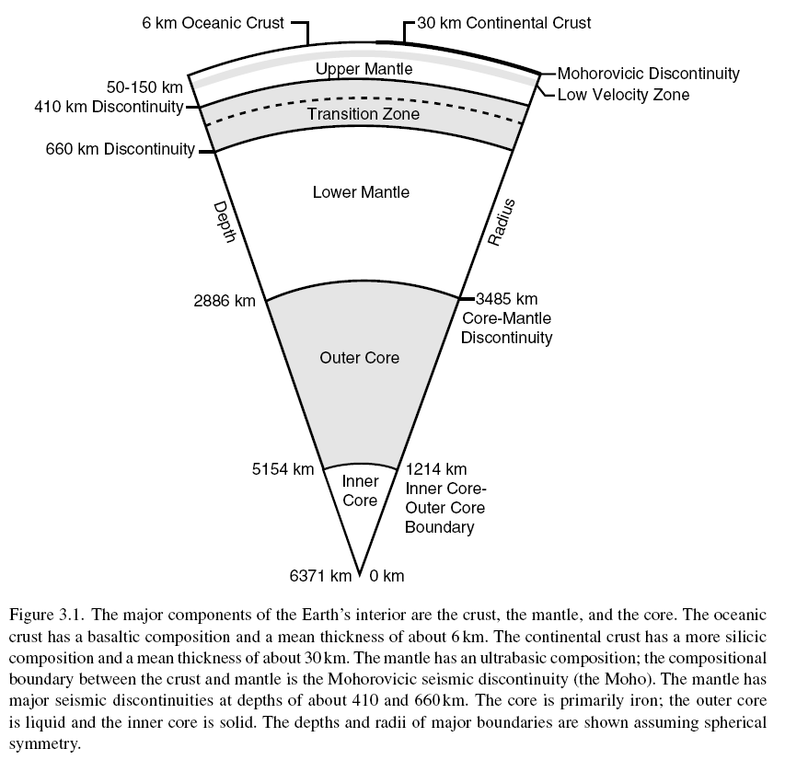
地球的层状结构与物质组成
不连续面：
Moho（莫霍面）
410km相变面
660km相变面
CMB（核幔边界）
内外核边界

Slide 13
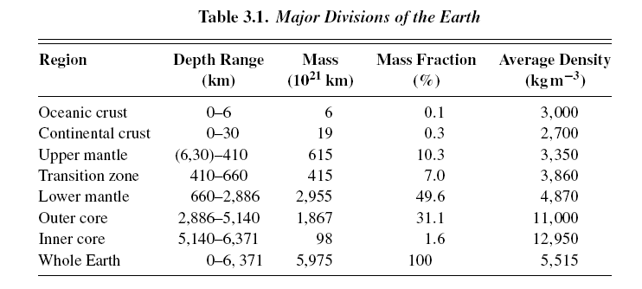
地球的主要分层结构
地壳
海洋地壳
大陆地壳
上地幔
过渡带
下地幔
外核
内核
岩石圈：地壳+岩石圈地幔（～100km）；软流圈

Slide 14
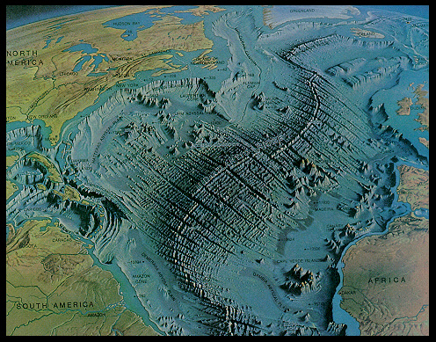
地球的层状结构与组成：地壳
地壳是人类唯一能见的地球部分。包括洋壳和陆壳。岩石圈是由地壳和岩石圈地幔组成的坚硬外层。
岩石圈可以破裂并发生相互运动

Slide 15
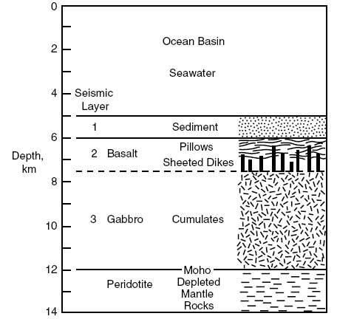
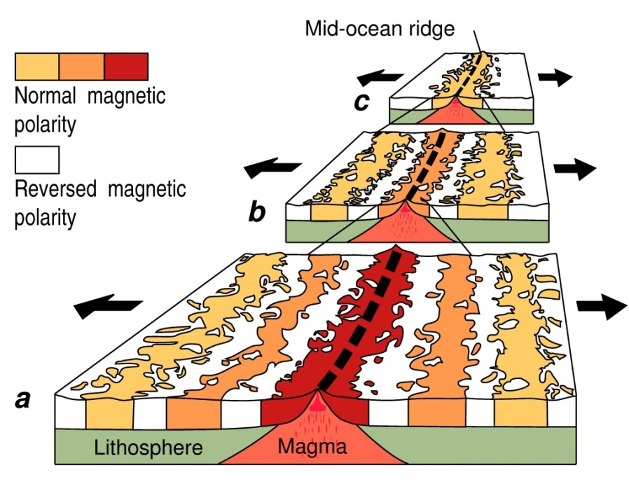
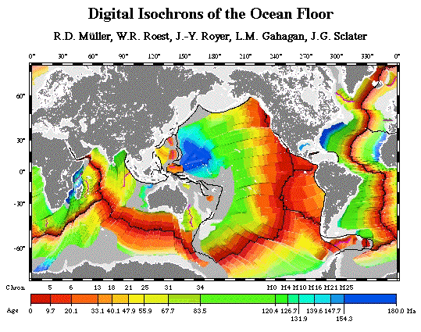
洋壳
Oceanic crust
玄武质；密度相对较大； 0~10km 厚；地球质量的0.099% ；
海底扩张：洋脊系统 (40,000km长的火山组成) 产生新地壳 17 km³/year）
海底年龄
玄武岩
辉长岩
橄榄岩

Slide 16
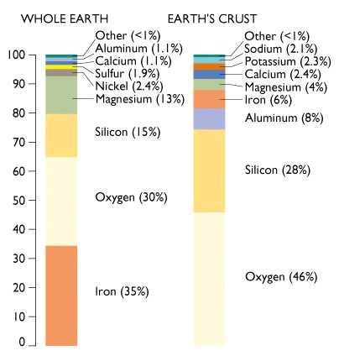
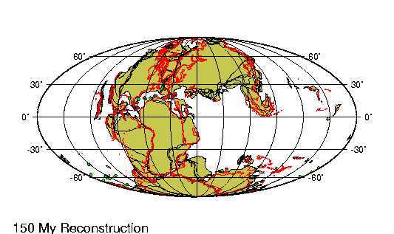
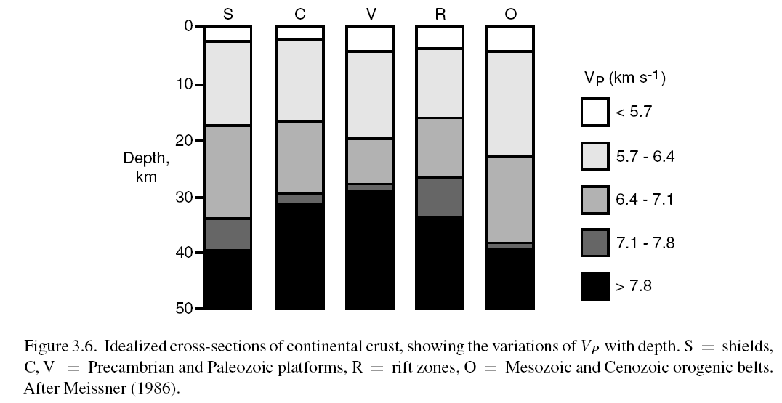
陆壳
相对较轻; 主要由花岗岩（granite）组成,富含石英（quartz）和长石（feldspars ），可厚达 65km；地球质量的0.374% ；
大陆漂移（大陆岩石圈厚度约150 km)

Slide 17
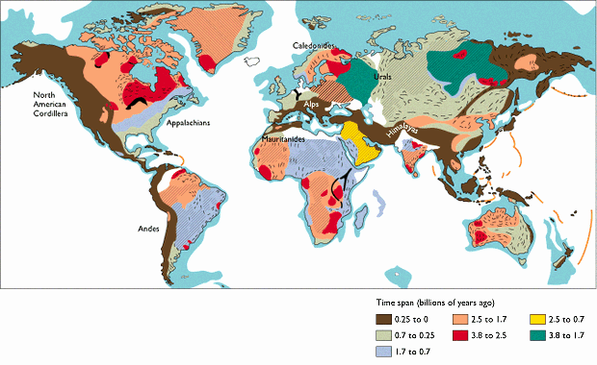
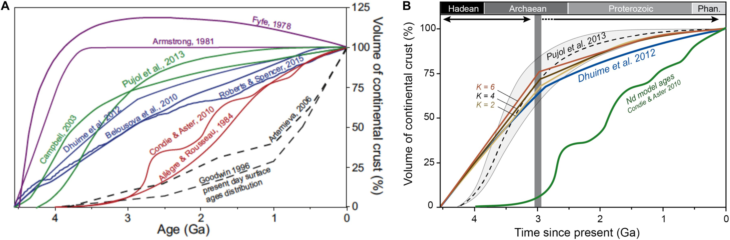
陆壳
地壳年龄
地壳厚度

Slide 18
地球的层状结构与组成：地幔岩石圈
G-discontinuity （LAB - Litheosphere-asthenosphere boundary)
LCL: low-conductivity layer
HCL: high-conductivity layer
TBL: Thermal Boundary Layer, small-scale convection might be taking place to transport heat from below
MBL: Mechanical Boundary Layer, may be equated with the lithosphere
Kawakatsu and Utada 2017

Slide 19
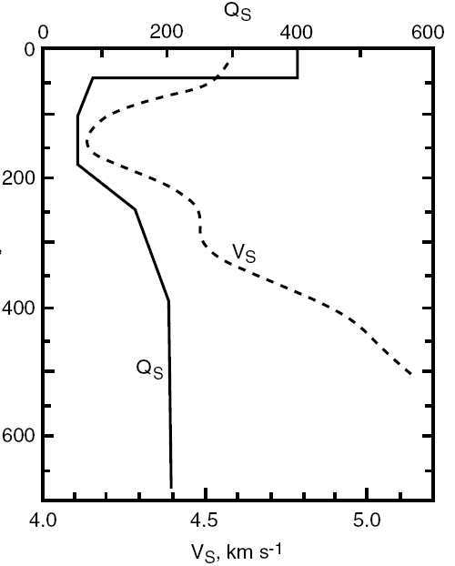
地球的层状结构与组成：地幔软流圈
地球质量的10.3%; 10~400 km厚
富含水或部分熔融
橄榄石
正辉石
斜辉石
石榴子石

Slide 20
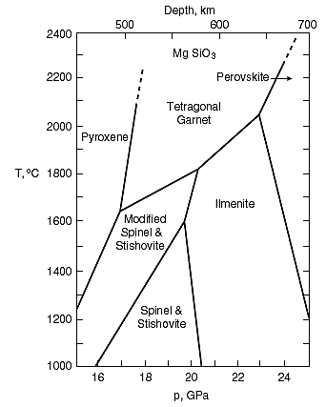
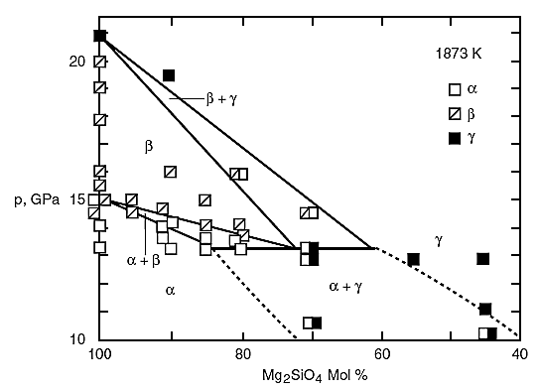
地球的层状结构与组成：转换带
地球质量的7.5%; 厚约250km（410~660km）
410km相变面
660km 相变面
尖晶石 -> 钙钛矿
橄榄石->尖晶石
Olivine -> spinel
spinel -> perovskite

Slide 21
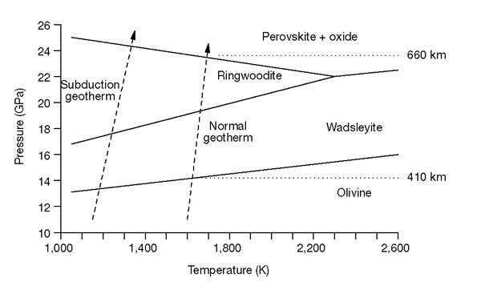
Phase Relations in the (Mg_{0.9}Fe_{0.1}) ₂SiO₄ -olivine system
Olivine（橄榄石） [(Mg_{0.9}Fe_{0.1}) ₂SiO₄], wadsleyite（瓦兹利石）, and ringwoodite （林伍德石） have the same composition but different structure.
Wadsleyite and ringwoodite are called high-pressure polymorphs（同质异型） of olivine
410-km: Olivine to Wadsleyite phase transition
520-km: Wadsleyite to Ringwoodite phase transition
660-km: Decomposition of Ringwoodite (More complex)

Slide 22
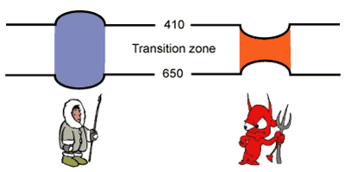
Hot or Cold -- Thinner or Thicker Transition zone
Cold Hot
The phase transition from olivine (wadsleyite) to wadsleyite (ringwoodite) strongly replies on the mantle temperature
Clapeyron Slope
Negative
Deeper 660-km in colder area
Positive
Shallower 410-km in colder area

Slide 23
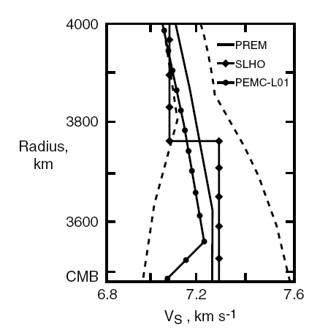
地球的层状结构与组成：下地幔
D”和CMB
下地幔
地球质量的49.2%; 650-2,890 km深；主要由钙钛矿（bridgmanite）组成。
地球质量的3%;
2,700-2,890 km 深。通常作为下地幔的一部分，但可能含过钙钛矿或其他不同组分

Slide 24
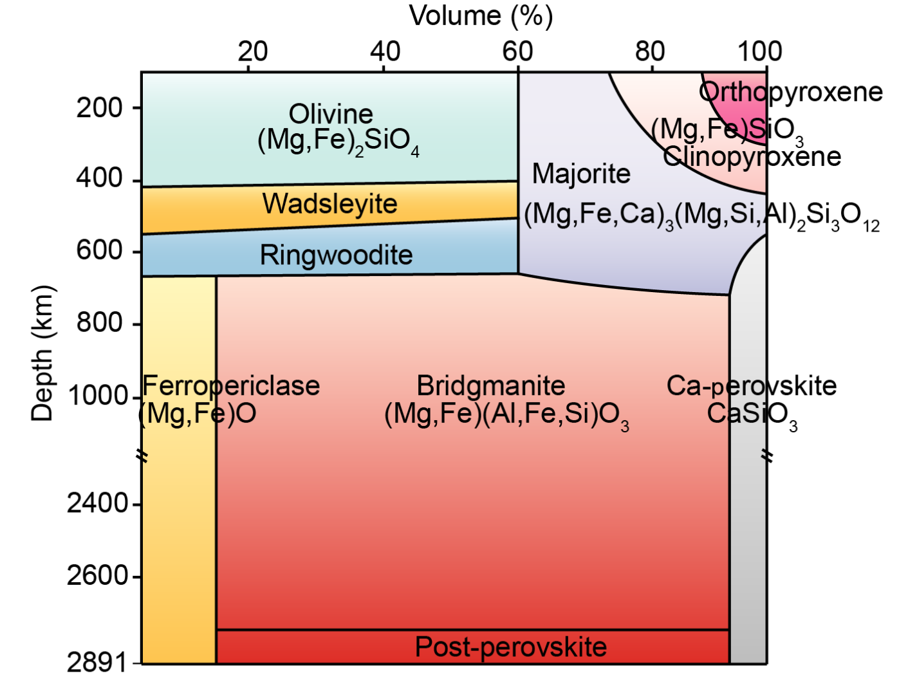
Mineralogy of Upper Mantle and Transition Zone
橄榄石 瓦兹利石 林伍德石 正辉石 斜辉石 石榴子石（镁铁榴石）铁方镁石 布里基曼石

Slide 25
Bottom of the Lower Mantle
D” discontinuity
Large low shear velocity provinces (LLSVPs)
Ultra low-velocity zone (ULVZ)
Shear-wave anisotropy
pPv
Garnero and McNamara 2008

Slide 26
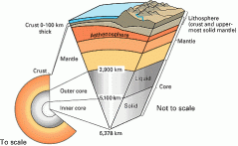
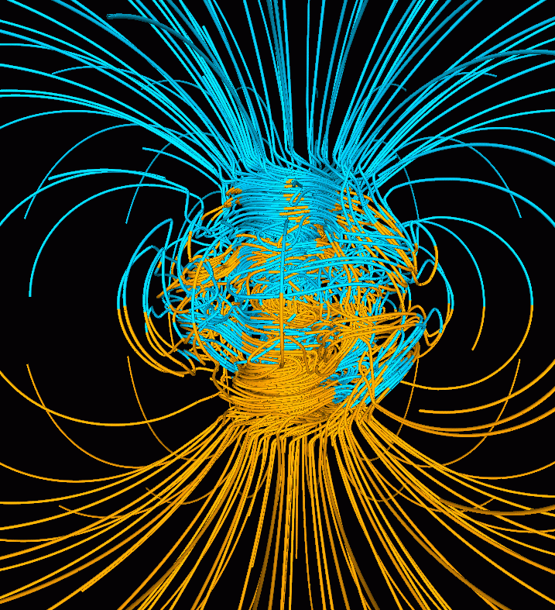
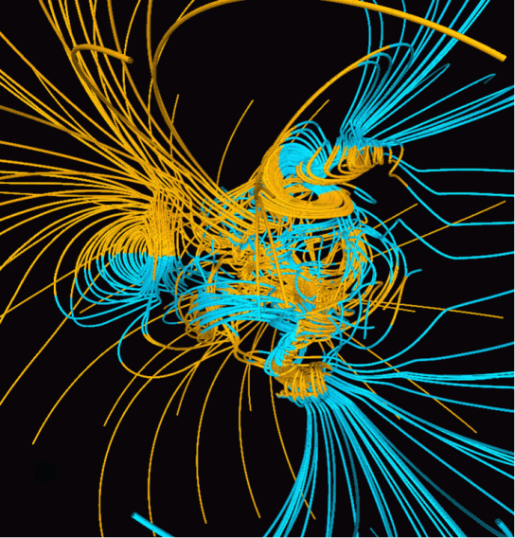
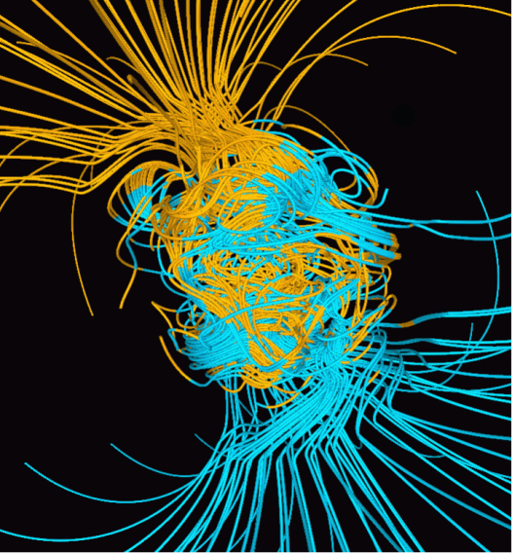
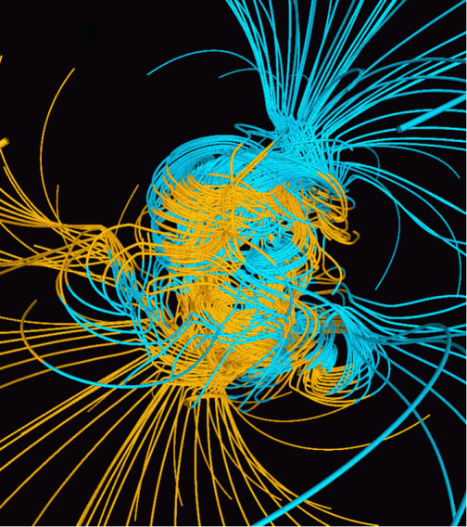
地球的层状结构与组成：地核
外核： 地球质量的30.8%； 2,890 ~ 5,150 km深；主要由液态铁组成。
内核：地球质量的1.7% ； 5,150 ~ 6,370 km深；固态铁镍组成；非常高温（~5500 摄氏度）
外核的对流产生磁场

Slide 27
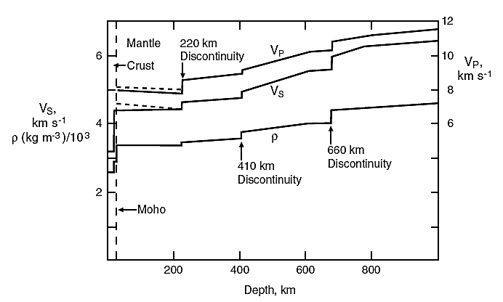
PREM模型（全球）
（局部）

Slide 28
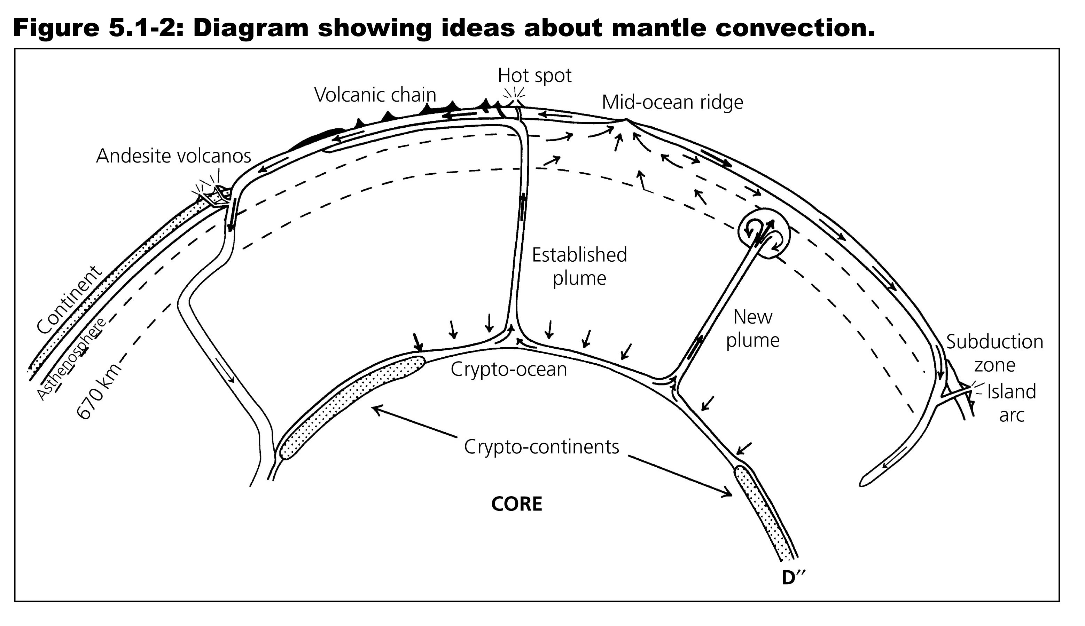
地球内部的横向不均匀性

Slide 29
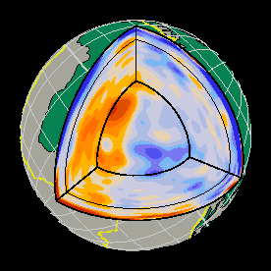

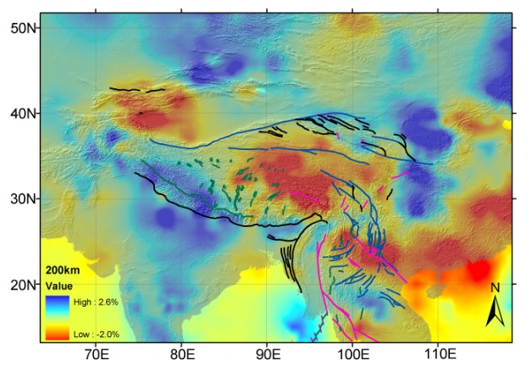
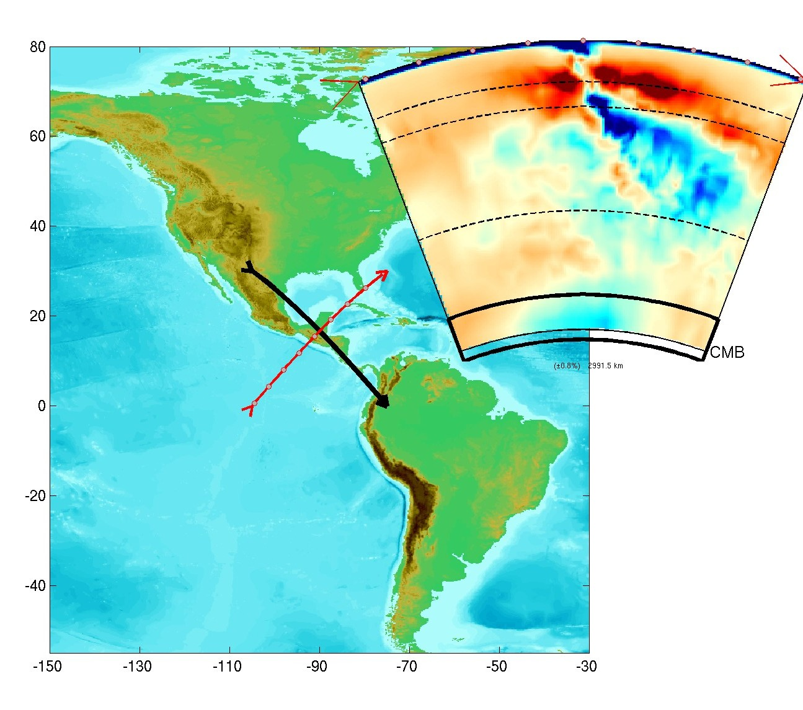
地球内部非均匀性与层析成像
地震研究显示地球内部存在各种尺度上的不均匀性
Notes:
29
29

Slide 30
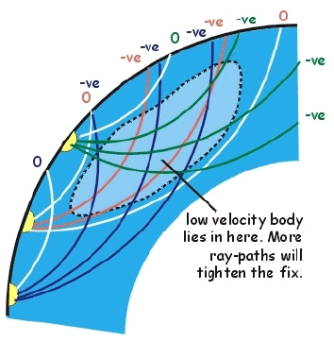
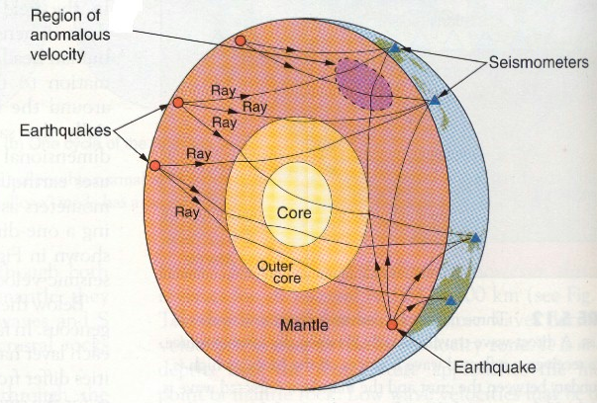
地震层析成像

Slide 31
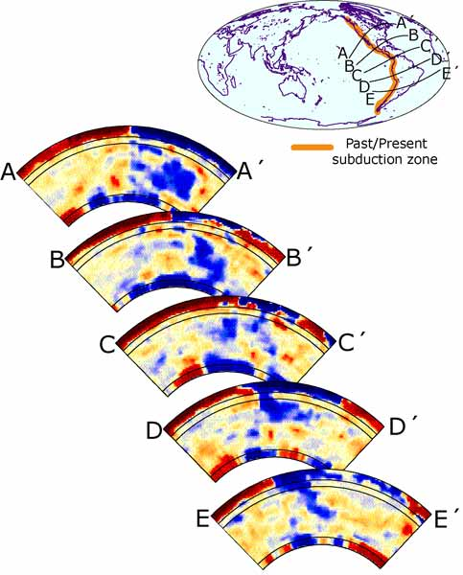
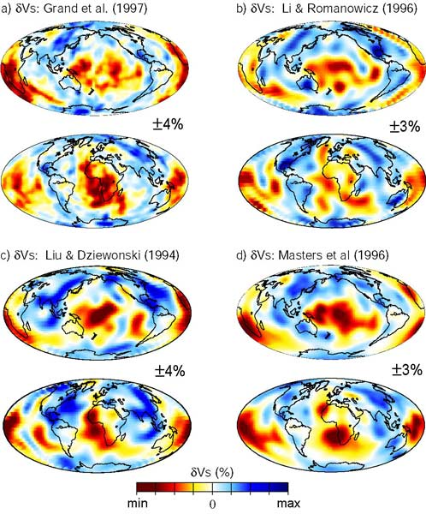

Slide 32
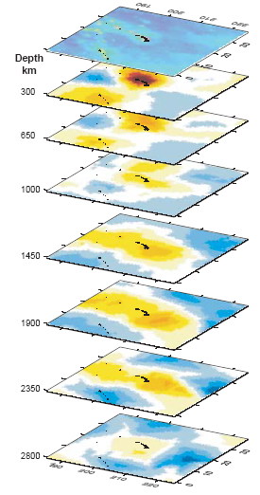
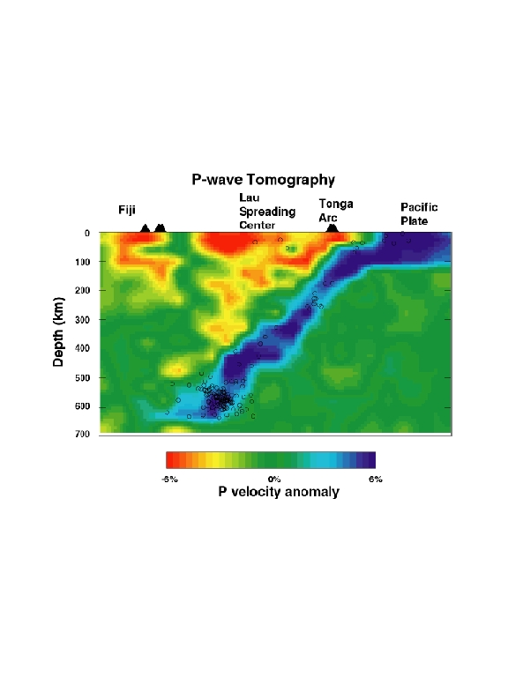

Slide 33

70 km
350 km
1300 km
2800 km

Slide 34



地球深部研究的最新进展
----西太平洋俯冲板块
Li and Van der Hilst (JGR, 2010)
Notes:
34

Slide 35


地球深部研究的最新进展
----东太平洋俯冲板块
1600
1300
1000 km
700 km depth
Notes:
35

Slide 36

地球深部研究的最新进展
----板块可到达地幔深部
Japan
Central America
Indonesia
Izu Bonin
(Karason & Van der Hilst, 2000)
Fiji-Tonga
Notes:
36

Slide 37


地球深部研究的最新进展
----地幔热柱可能来源于地幔深部
Cao et al. Science 2011
De Paolo and Manga, Science, 2003

Slide 38


Slide 39
Bottom of the Lower Mantle
D” discontinuity
Large low shear velocity provinces (LLSVPs)
Ultra low-velocity zone (ULVZ)
Shear-wave anisotropy
pPv
Garnero and McNamara 2008

Slide 40


Large Low-Shear-Velocity Provinces (LLSVPs)

Slide 41
Ultra-Low Velocity Zone
Yu and Garnero, 2018

Slide 42


Slide 43


地幔底部过钙钛矿相变
Phase transitions?
(NB D” is perhaps not just a simple Pv → pPV transition)
Hernlund et al (Nature,2005)
Van der Hilst et al (Science, 2007)
CMB
Notes:
43

Slide 44

地球内核存在东西半球差异：
和西半球 (180E－40E)相比，东半球 (40E – 180E) 地震波波速快(～1％)， 衰减强。

Slide 45
陆壳：长英质，主要由花岗岩（granite）组成,富含石英（quartz）和长石（feldspars ）
洋壳：玄武质
玄武岩
辉长岩
橄榄岩

Slide 46
G-discontinuity （LAB - Litheosphere-asthenosphere boundary)
LCL: low-conductivity layer
HCL: high-conductivity layer
TBL: Thermal Boundary Layer, small-scale convection might be taking place to transport heat from below
MBL: Mechanical Boundary Layer, may be equated with the lithosphere
Kawakatsu and Utada 2017

Slide 47
橄榄石 瓦兹利石 林伍德石 正辉石 斜辉石 石榴子石（镁铁榴石）铁方镁石 布里基曼石

Slide 48

地幔内部化学不均匀性
Incompatible elements（不相容元素）:
亏值的 MORB
和
富集的OIB
Hoffmann, 1997

